Slide 1
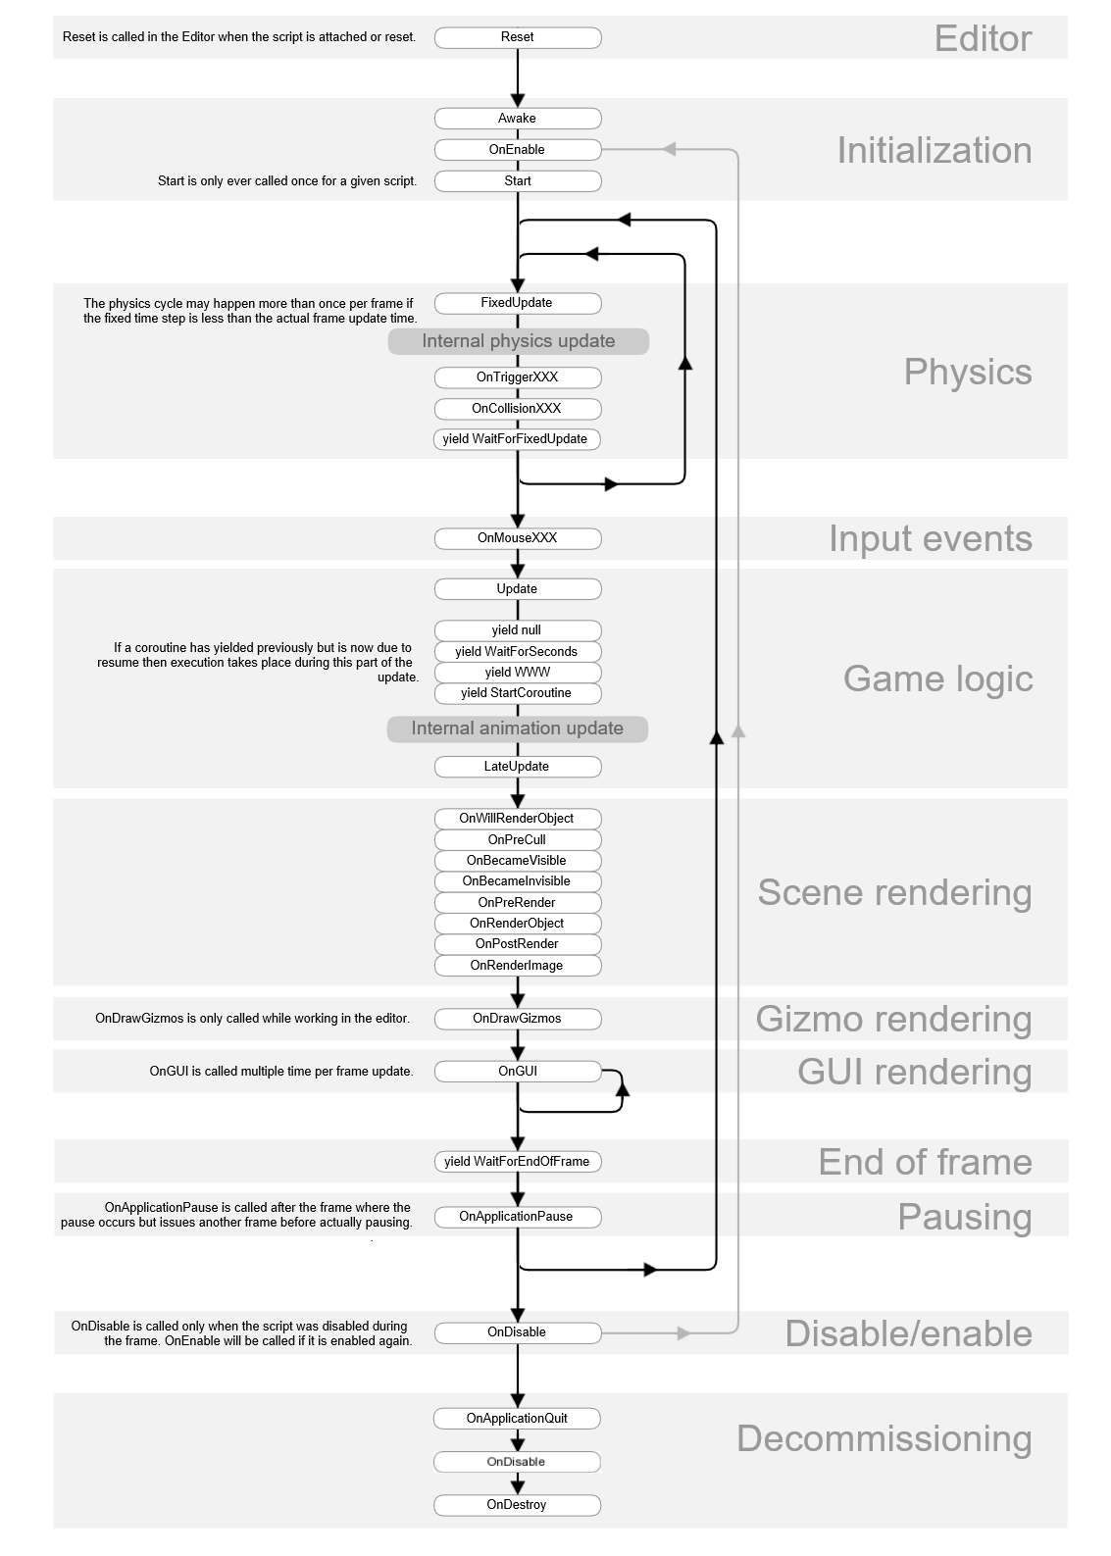
脚本生命周期及协程

Slide 2
SceneManagement
Scene
- 静态方法（GetAccelerationEvent（）、GetAxis、GetAxisRaw、
SceneManager
- 静态变量（acceleration、accelerationEventCount、
SceneUtility
LoadSceneMode（Enumerations）

Slide 3
Unity3D 脚本基础
1.脚本开发简介
2.脚本开发环境
3.脚本调试
4.MonoBehavie类简介
5.Transform Vector3 Time等常用类
6.对外公有变量
7.获得游戏对象和游戏组件 脚本组件（GameObject、Component）
8.数学运算 随机类 其他核心类
9.输入输出检测
10.脚本生命周期 协程
11. 场景转换等
12.命名空间、特性（Attributes）、自动内存管理、特殊文件夹命名与编译影响、

Slide 4
相机类（Camera）
Camera（继承自Behaviour）
- 实例属性（childCount、eulerAngles、up、forward、right、root
position、rotation、hierarchyCount、localEulerAngles、
localPosition、localRotation、localScale、parent等）
- 实例方法（Translate()、SetParent()、Rotate()、RotateAround()、Find()
GetChild()、DetachChildren()、LookAt()、IsChildOf()等）
- 继承的实例属性（tag、gameObject、transform、hideFlags、name）
- 继承的实例方法（BroadcastMessage()、GetComponentsInParent()、
GetComponent()、GetComponentInChildren()、
GetComponentInParent()、GetComponents()、
SendMessage()、GetInstanceID()等）
- 继承的静态方法（Destroy()、DestroyImmediate()、DestroyOnLoad()、
FindObjectByTag()、FindObjectsByTag() ）

Slide 5
物理类（Physics）
Physics
- 静态变量（AllLayers、bounceThreshold、defaultContactOffset、DefaultRaycastLayers、defaultSolverIterations、defaultSolverVelocityIterations、gravity、IgnoreRaycastLayer、queriesHitBackfaces、queriesHitTriggers、sleepThreshold)
- 静态方法（BoxCast( )、BoxCastAll( )、BoxCastNonAlloc( )、CapsuleCast( )、CapsuleCastAll( )、CapsuleCastNonAlloc( )、CheckBox( )、CheckCapsule( )、CheckSphere( )、GetIgnoreLayerCollision( )、IgnoreCollision( )、IgnoreLayerCollision( )、Linecast( )、OverlapBox( )、OverlapBoxNonAlloc( )、OverlapCapsule( )、OverlapCapsuleNonAlloc( )、OverlapSphere( )、OverlapSphereNonAlloc( )、Raycast( )、RaycastAll( )、RaycastNonAlloc( )、SphereCast( )、SphereCastAll( )、SphereCastNonAlloc( )）

Slide 6
射线类（Ray等）
Ray
- 成员变量（direction、origin）
- 构造函数（Ray（））
- 公有方法（GetPoint（）、ToString（））
RaycastHit
- 成员变量（barycentricCoordinate、collider、distance、lightmapCoord、normal、point、rigidbody、textureCoord、textureCoord2、transform、triangleIndex）
RaycastResult
- 成员变量（depth、distance、gameObject、index、isValid、module、screenPosition、sortingLayer、sortingOrder、worldNormal、worldPosition）
- 成员函数（clear（））

Slide 7
应用类（Application）
Application（）
- 静态变量（absoluteURL、backgroundLoadingPriority、bundleIdentifier、dataPath、genuine、genuineCheckAvailable、installerName、installMode、internetReachability、isConsolePlatform、isEditor、isMobilePlatform、isPlaying、isShowingSplashScreen、isWebPlayer、persistentDataPath、platform、productName、runInBackground、sandboxType、srcValue、streamedBytes、streamingAssetsPath、systemLanguage、targetFrameRate、temporaryCachePath、version等）
- 静态方法（CancelQuit( )、CanStreamedLevelBeLoaded( )、CaptureScreenshot( )、ExternalCall( )、ExternalEval( )、Quit( )、GetStackTraceLogType( )、GetStreamProgressForLevel( )、OpenURL( )、RequestUserAuthorization( )、SetStackTraceLogType( )、Unload( )）

Slide 8
屏幕及相关类（Screen、Rect）
Screen
- 静态变量（autorotateToLandscapeLeft、autorotateToLandscapeRight、autorotateToPortrait、autorotateToPortraitUpsideDown、currentResolution、dpi、fullScreen、height、orientation、resolutions、sleepTimeout、width）
- 静态方法（SetResolution( )）
Rect
- 静态变量及方法（zero、MinMaxRect( )、NormalizedToPoint( )、PointToNormalized( )）
- 构造函数（Rect( )）
- 实例属性（center、height、max、min、position、size、width、x、xMax、xMin、y、yMax、yMin）
- 实例方法（Contains( )、Overlaps( )、Set( )、ToString( )）

Slide 9
资源类（Resources、Texture）
Resources
- 可以通过Resources类来访问Asset目录下Resources文件夹中的资源
- 通过 Resources.FindObjectsOfTypeAll方法可以加载Asset中
- Asset目录下的Resources文件夹将原封包含在编译后的程序包中
- 静态方法（FindObjectsOfTypeAll（）、Load（）、LoadAll、LoadAsync、UnloadAsset、UnloadUnusedAssets）
Texture、Texture2D、RenderTexture
- 静态方法（SetGlobalAnisotropicFilteringLimits（））
- 成员变量（anisoLevel、dimension、filterMode、height、mipMapBias、width、wrapMode）
- 成员函数（GetNativeTexturePtr（））
- Texture2D、RenderTexture（参见API文档）
综合练习：常用类测试

